Slide 1
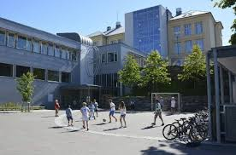
Velkommen til nytt skoleår!
SU-møte 02.10.19
Fau 16.10
«Nytt år, nye muligheter»

Slide 2
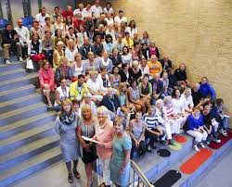
Vi bryr oss!
497 elever
102 ansatte
Ulike funksjoner:
På Kragerø skole hver dag:
skoleledere, kontaktlærere, faglærere, lærlinger, assistenter, rådgiver/ spes.ped.koordinator, sosiallærer, miljøterapeuter, miljøarbeider-sno, sno-base, kantineansvarlig, ikt-ansvarlig, kontorpersonale, SFO-leder og ansatte, helsesøster,
På Kragerø skole jevnlig:
PPT- kontaktpersoner, logopeder, fysioterapeut, politiet v. kontaktperson, barnevern, BUP
Motto:
«Tett på eleven»- alltid på toppen!

Slide 3
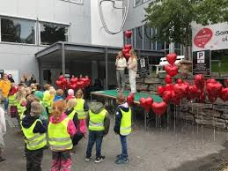
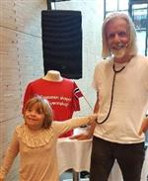
Oppstart av skoleåret 2019
Oppfølging av ung data: «jeg har ikke en venn jeg kan stole på.»
1.Skoledag. Forestilling 5.-10.trinn: lær deg å mobbe.
1.-10.trinn: rektor ønsker velkommen i store amfi, §9a.
2.Vennskapsdagen fredag 6.september, tema: vennskap
3.I klasserommene: samtaler om tema, klassene lager klasseregler, ordensregler gjennomgås.
Tema skal jevnlig tas opp i alle klasser, felles samlinger gjennom skoleåret.
Foreldrenes rolle?

Slide 4
Elevdemokrati i praksis
Årshjul er revidert og fulgt opp.
Klasseråd og elevråd er opprettet og konstituert- opplæring er gitt.
Foreldreråd, foreldrekontakter er valgt, og har fått opplæring.
SU og FAU er etablert.

Slide 5
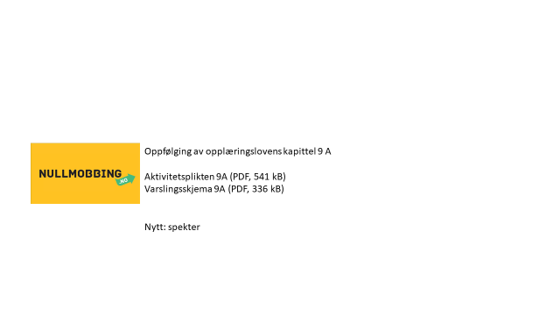
Elevenes rett til trygt og godt skolemiljø
Gjennomgang av rutine §9a
Informasjon om spekter,
elevundersøkelsen
Mål: null mobbing!
Tiltak forebyggende arbeid;
Bevist bruk av medie: skolen er medlem av Barnevakten.no.
Nyhetsbrev hver måned videresendes miljøterapeut, og FAU- leder.
Foreldrenes rolle: «oppdraget» til foreldre via klassekontaktene

Slide 6
Hva kan du som klassekontakt bidra med inn i foreldregruppa?
Kragerø skole er medlem av barnevakten: nettvett- månedsbrev
Spre kunnskap…- diskuter i klasseråd. Se «oppdraget» fra møtet mellom kontaktlærere og klassekontaktene.

Slide 7
SATSNINGSOMRÅDER
«Endringer som fortas i skolen må ses i lys av at det til syvende og sist handler om å iverksette og gjennomføre en endringer slik av undervisningen i skolen forbedres. På den måten vil elevene få anledning til å nå målene i lærerplanen.» Pål Roland

Slide 8
Nytt på avdelingene
Digitale ferdigheter: 3.-10.trinn egen chromebook til alle elevene våre.
Easy- swim: svømmeopplæring for minoritetsspråklige elever.
SFO:
Årsplan, «kvalitet og innhold…»
Matjungelen
1.-4.trinn:
uteskole 4.trinn,
1.trinn: miljøterapeut
5.-7.trinn: tpo- lærer
7.trinn: fortsetter med praktisk tilnærming til fagene i kuhå, mat og helse.
8.-10.trinn:
8.trinn:leseveileder (intensive lesekurs, kurs for elever/ foreldre som har behov for kompensatoriske hjelpemidler, kartlegging), styrkning av norskfaget / de grunnleggende ferdighetene -lesing og skriving
9.trinn: styrkning av engelskfaget (to lærere i hver klasse i alle engelsktimene)
10.trinn: styrkning av matematikkfaget. To faglærere i alle matematikktimene, samt kursvirksomhet i regi av lærerspesialist i matematikk Sigbjørn Hafredal.
Fortsetter:
STL+ opplæring for elevene på 1.trinn
God-start – samarbeid med PPT – 1.-5.-8.trinn.
Aktiv skolegård 1.-7.trinn
Aktiv skolegård 8.-10.trinn videreutvikles, «sykkelbane», midttimeaktiviteter aktiv 365, musikk- klubb

Slide 9
TIK- tidlig innsats i Kragerø kommune

Slide 10
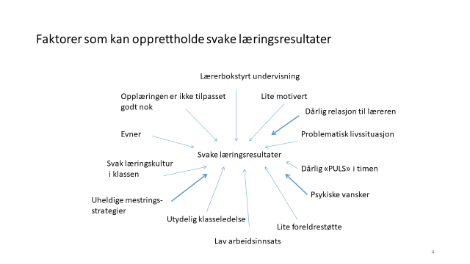
Fra analyse av resultater til endring i pedagogisk praksis «Desentralisert kompetanseheving»

Slide 11
Faktorer som kan opprettholde svake læringsresultater
Lærerbokstyrt undervisning
Opplæringen er ikke tilpasset
godt nok
Lite motivert
Dårlig relasjon til læreren
Evner
Problematisk livssituasjon
Svake læringsresultater
Svak læringskultur
i klassen
Dårlig «PULS» i timen
Psykiske vansker
Uheldige mestrings- strategier
Utydelig klasseledelse
Lite foreldrestøtte
Lav arbeidsinnsats

Slide 12
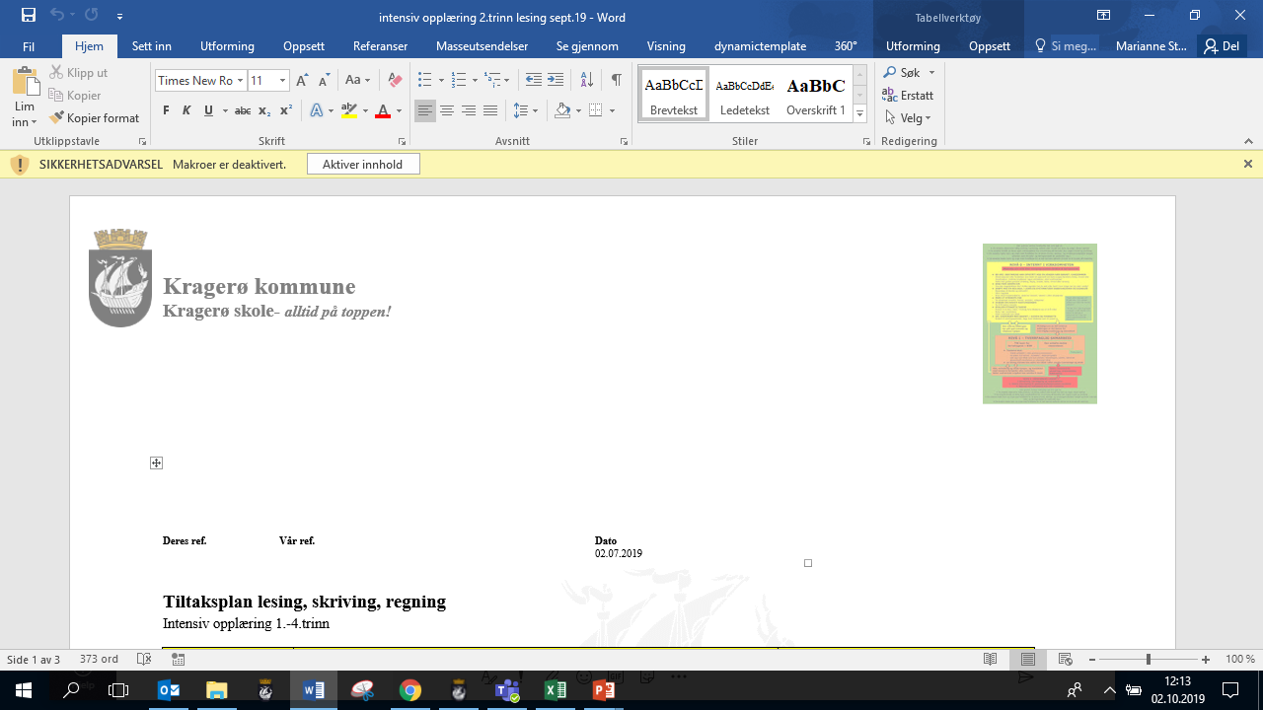
Intensiv opplæring-tpo viktig: intensiv opplæring er en plikt for skolen å gi, ikke noe foreldrene velger- velger bort-

Slide 13
TPO

Slide 14
Aktiv læring- Uteskole 4.trinn- «vi flytter fagene ut» samlingsstyrer Monica Sundbø

Slide 15
SFO
Her har vi det bra- her vil vi være!
Planen implementeres, og vi lager egen lokal
Plan for Kragerø SFO.
SU orienteres fortløpende.

Slide 17
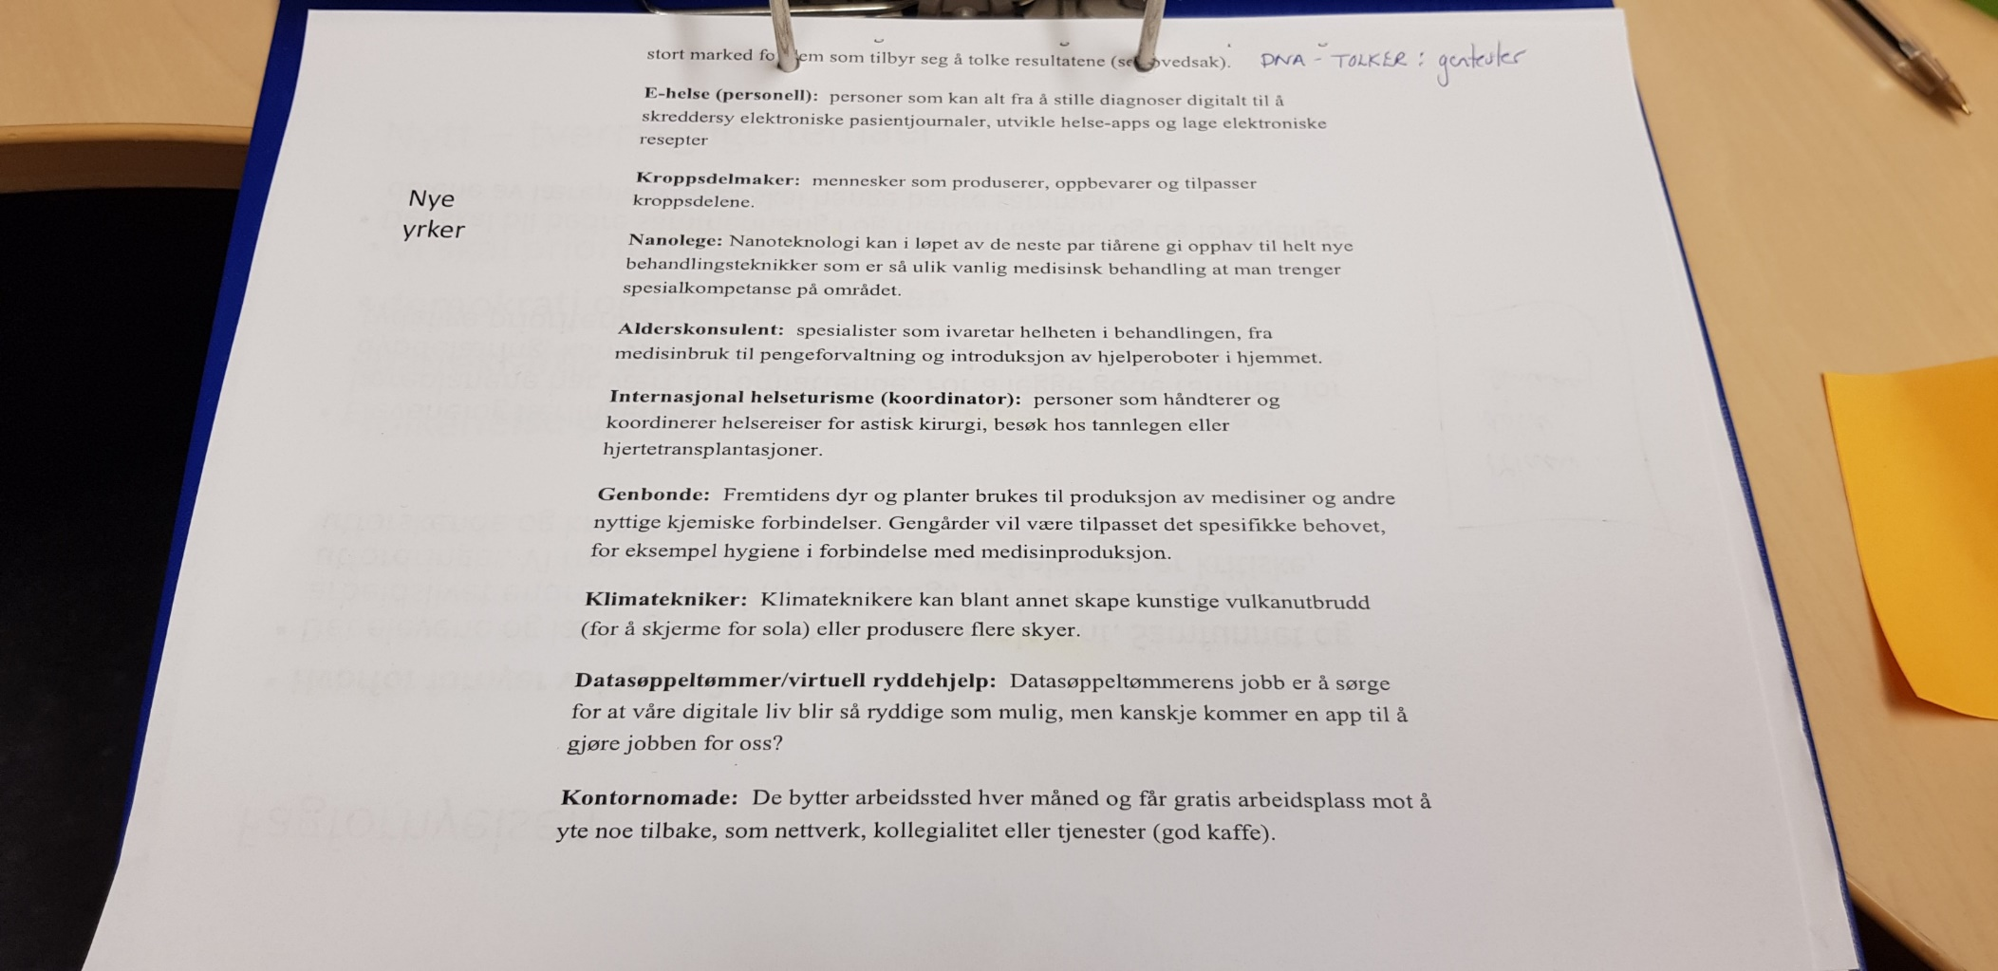

Slide 18
Ny lærerplan i fagene
https://www.udir.no/laring-og-trivsel/lareplanverket/fagfornyelsen/kompetansepakke-for-innforing-av-nytt-lareplanverk/
Udir: Kompetansepakken skal støtte skoleledere og lærere i arbeidet med å ta i bruk nytt læreplanverk, og bidra til økt kompetanse i å tolke og forstå læreplanverket. Det er skoleeier eller skoleleder som beslutter om skolen skal benytte seg av kompetansepakken, og som skal organisere arbeidet med modulene.
Kragerø skole vil benytte seg av modulene.

Slide 21
Ingen fasitt…..-udir.no

Slide 22
Nøtter: -reduksjon i budsjettet ? -innspill ny skolestruktur

Slide 23
Foreldremøte: 16.oktober

Slide 24
FAU-møte 15.10.19
Budsjett 2020
Innspill til skolestruktur

